Slide 1
SECONDO CIRCOLO PLESSO RODARI sez O docenti DEL GROSSO LAURA DI MARZO ANNA attività: «Una buona alimentazione» campi coinvolti: Il corpo in movimento Immagini, suoni, colori I discorsi e le parole La conoscenza del mondo

Slide 2
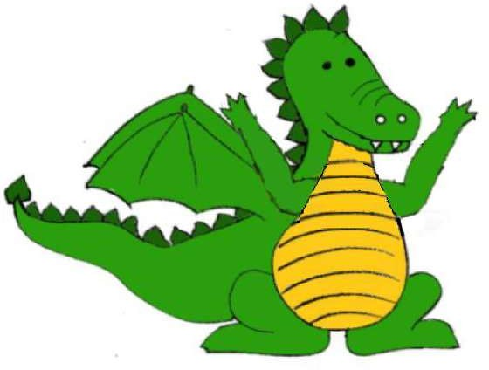
La buona
Alimentazione
Clicca qui per
ascoltare

Slide 3
Filastrocca mangio di tutto
Clicca qui per ascoltare

Slide 4
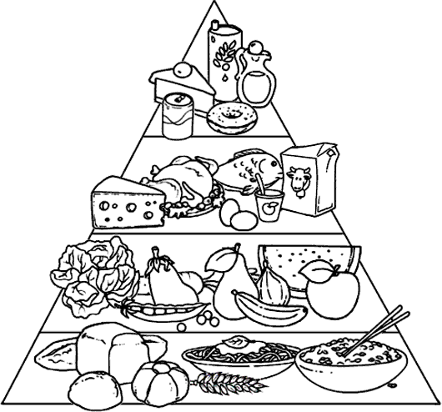
Clicca qui per ascoltare

Slide 5
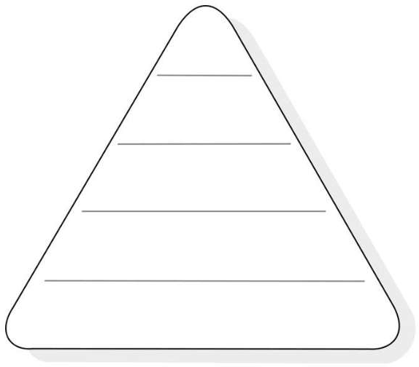
Clicca qui per
ascoltare

Slide 6
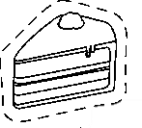
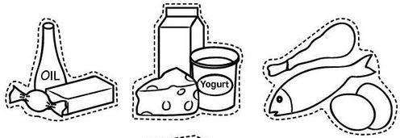

Slide 7
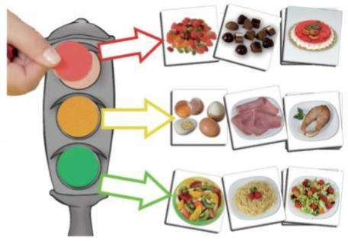
GIOCHIAMO
Clicca qui per
ascoltare

Slide 8
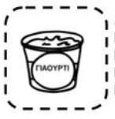
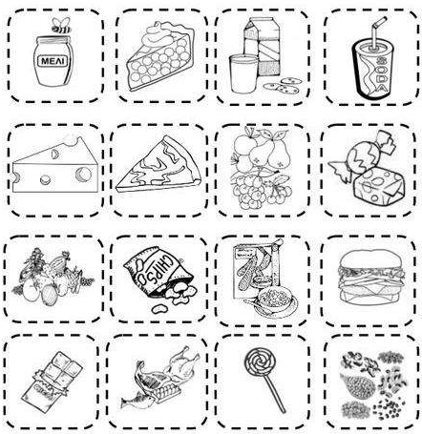
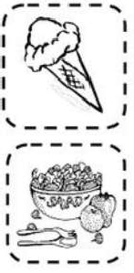
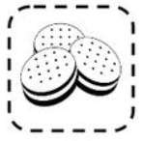

Slide 9
Clicca qui per ascoltare

